Slide 1
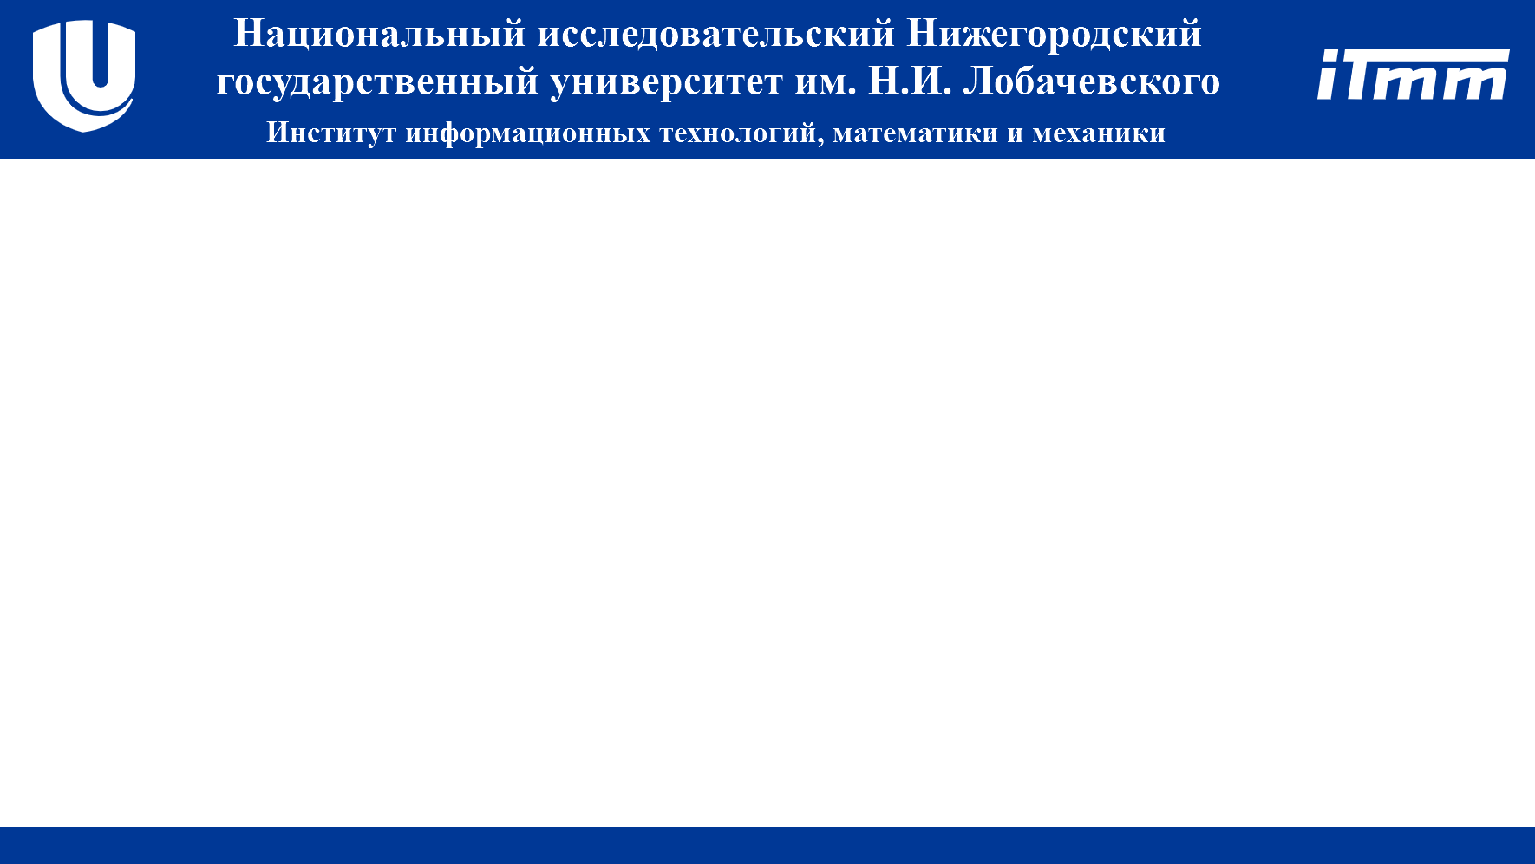
Тема «Чистый код»

Slide 2

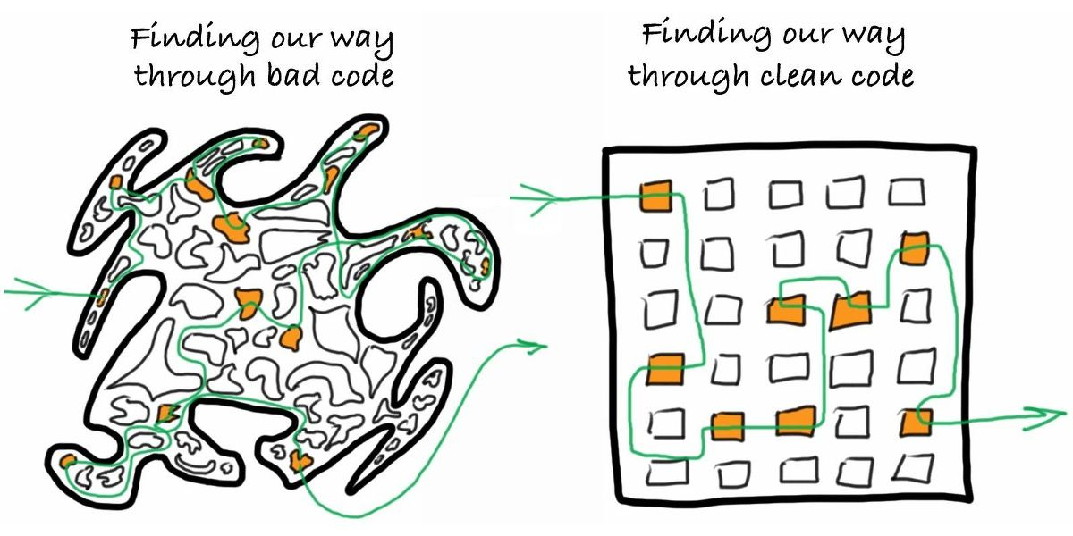
Введение
Цитаты «великих» людей:
Зачем держать код в чистоте, если клиент на него не смотрит?

Slide 3
Преимущества чистого кода
Сколько строк кода в день пишет программист?

Slide 4
Преимущества чистого кода
Программист в основном не пишет, а читает код.
«Программист тратит 10-20% своего времени на написание собственно кода, и большинство программистов пишут всего 10-12 строк кода в день, которые попадают в конечный продукт, независимо от их уровня.
Хорошие программисты тратят большую часть оставшихся 90% времени на размышления, исследования и эксперименты в поисках наилучшего решения. Плохие программисты тратят это время на отладку, случайные изменения в коде и последующую проверку его на работоспособность»
Интересная статья, откуда взята данная информация: https://habr.com/ru/post/102620/
Быстрое понимание кода способствует быстрому решению задач
добавление новых возможностей;
поиск и устранение проблем.

Slide 5
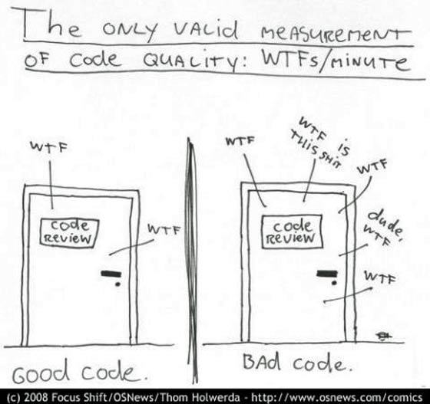
Простые признаки хорошего и плохого кода
Хорошо:
простой, логичный, понятный;
чистый, структурированный;
краткий, лаконичный;
единообразный (стилистически
единый).
Плохо:
непонятный, заумный, сложный;
запутанный, шумный, визуально
нагруженный;
длинный, повторяющийся;
беспорядочный, пестрый.

Slide 6

Quake III (source code original)
float _______(float number) {
long i;
float x2, y;
const float threehalfs = 1.5F;
x2 = number * 0.5F;
y = number;
i = *(long *)&y; // evil floating point bit level hacking
i = 0x5f3759df - (i >> 1); // what the f*ck?
y = *(float *)&i;
y = y * (threehalfs - (x2 * y * y)); // 1st iteration
// y = y * ( threehalfs - ( x2 * y * y ) ); // 2nd iteration, this can be removed
return y;
}
ftp://ftp.idsoftware.com/idstuff/source/quake3-1.32b-source.zip
https://habr.com/ru/company/infopulse/blog/336110/

Slide 7
А откуда берется плохой код?
Нехватка времени
Унаследованный / сторонний код
Отсутствие стандартов кодирования
Различная квалификация сотрудников
Низкая культура (уход от ответственности)
Кто виноват?

Slide 8
А откуда берется плохой код?
Нехватка времени
Унаследованный / сторонний код
Отсутствие стандартов кодирования
Различная квалификация сотрудников
Низкая культура (уход от ответственности)
Кто виноват?
Руководство (заказчик, менеджер)
Коллеги
Вы ☺

Slide 9
Простые рекомендации [1.1]
1. Рекомендации по именованию
имя передает назначение (осмысленные имена)
Matrix createMatrix(int a1, int a2); // Bad
Matrix createMatrix(int width, int height); // OK
Имена имеют разумную длину, легко читаются, быстро вспоминаются, легко ищутся
List<PECustomerDetailsData> retrieveValidateAndConvertCustomerDataIntoPresentationEntities();
имена не содержат шум
customer.customerName = "Bill"; // Bad
не дезинформируют

Slide 10
Простые рекомендации [1.2]
Имена классов и объектов должны представлять собой существительные и их комбинации. Должно быть понятно для чего используется этот класс. Должны начинаться с заглавной буквы.
Примеры:
Customer, WikiPage, Account.
Антипримеры:
Manager->AccountManager, Info->HelpMessage
Имена методов представляют собой глаголы или глагольные словосочетания. Именование переменных и членов класса: первое слово с маленькой, остальные с заглавной. Пример:
customer.setName("Mike");
Зачем так много об именах?

Slide 11
Простые рекомендации [1.2]
Имена классов и объектов должны представлять собой существительные и их комбинации. Должно быть понятно для чего используется этот класс. Должны начинаться с заглавной буквы.
Примеры:
Customer, WikiPage, Account.
Антипримеры:
Manager->AccountManager, Info->HelpMessage
Имена методов представляют собой глаголы или глагольные словосочетания. Именование переменных и членов класса: первое слово с маленькой, остальные с заглавной. Пример:
customer.setName("Mike");
Хорошие имена = > Самодокументированный код
Плохие имена <= Вы не понимаете предметную область

Slide 12
Простые рекомендации [1.3]
public List<int[]> getThem() {
List<int[]> list1 = new ArrayList<int[]>();
for (int[] x : theList) {
if (x[0] == 4)
list1.add(x);
}
return list1;
}
public List<Cell> getFlaggedCells() {
List<Cell> flaggedCells = new ArrayList<Cell>();
for (Cell cell : gameBoard) {
if (cell.isFlagged()) {
flaggedCells.add(cell);
}
}
return flaggedCells;
}

Slide 13
Простые рекомендации [1.4]
public class Part {
private String m_dsc;
void setName(String name) {
m_dsc = name;
}
}
public class Part {
private String description;
void setDescription(String description) {
this.description = description;
}
}

Slide 14
Простые рекомендации [1.5]
public class IncompleteOrder {}
public class incompleteOrder {}
public int currentPosition = -1;
const int WORK_HOURS_PER_DAY = 8;
public const int NUMBEROFCONTEXTS = 10;
private bool isBlocked;
private bool flag;
private int collectionsize;
private string m_strName;
private byte _array;

Slide 15
Простые рекомендации [1.5]
// GOOD
public class IncompleteOrder {}
public int currentPosition = -1;
const int WORK_HOURS_PER_DAY = 8;
private bool isBlocked;
// BAD
public class incompleteOrder {}
private bool flag;
public const int NUMBEROFCONTEXTS = 10;
private int collectionsize;
private string m_strName;
private byte _array;

Slide 16
Простые рекомендации [2]
2. Никаких magic numbers (вместо магических чисел использовать константы)
int dailyPay = hourlyRate * 8; // Bad
#define WORK_HOURS_PER_DAY 8
int dailyPay = hourlyRate * WORK_HOURS_PER_DAY; // OK
double milesWalked = feetWalked / 5280; // Bad
#define FEET_PER_MILE 5280
double milesWalked = feetWalked / FEET_PER_MILE; // OK
int step = width * 4; // Bad
int step = width * sizeof(int); // OK

Slide 17
Простые рекомендации [3.1]
3. Рекомендации по оформлению функций
оптимальная длина функции
один экран ~25-50 строк;
оптимальное количество параметров
0 — отлично,
1-2 — хорошо,
3 и более — ужасно;
0 или 1 выходной параметр;
функция должна выполнять только одну операцию; она должна выполнять ее хорошо и ничего другого она делать не должна!!!
int OverlayFlatVideos(int numberOfFlatVideos,
int currentFrameIdx,
OverlayAllVideosParams^ previewParams,
std::vector<bool>& StreamProcessed,
std::vector<acvCapture*>& flatVideoReaders,
std::vector<double>& fpsFlatVideos,
bool sharedReflection,
std::vector<CvMat*>& reflectionsFlatToDome,
CvSize& fullDomeSize,
std::vector<IplImage*>& masks,
std::vector<IplImage*>& borderSmoothImage,
CvSize& maskSize,
IplImage*& imageFullDome,
CvMat*& tempRef,
double fps,
int& numberOfVideoReaders,
IplImage*& imageReflected,
IplImage*& imageFullDomeCopy,
InterpolationMethod inMethod); // 19

Slide 18
Простые рекомендации [3.2]
Сложные условия должны быть вынесены в отдельный функционал
if (splitParameters->projectorVideos == nullptr ||
System::String::IsNullOrEmpty(splitParameters->splitSettings) ||
splitParameters->projectorWidth <= 0 ||
splitParameters->projectorHeight <= 0) // Bad
if (timer.HasExpired() && !timer.IsRecurrent()) // Bad
if (ShouldBeDeleted(timer)) // OK
if (isValid == false) // Bad
if (!canEditPrice) // OK

Slide 19
Простые рекомендации [3.3]
{ // BAD!!! The endif showed up around line 800!
{
while (..) {
if (..) {
}
... (just putting in the control flow here, imagine another few hundred ifs)
if (..) {
if (..) {
if (..) {
...
(another few hundred brackets)
}
}
} //endif
...

Slide 20
Простые рекомендации [4.1]
Запомните раз и навсегда: комментарии — это плохо!
корректность комментариев нельзя проверить автоматически / программно;
они не компилируются, на них нельзя написать тесты;
комментарии считаются одним из признаков плохого кода (code smells).
Полезность нулевая:
Неактуальная информация
Устаревший комментарий
Избыточный комментарий
Запутывающий комментарий
Закомментированный код !!!
Дезинформация
Если вы будете писать чистый код, комментарии будут не нужны.

Slide 21
Простые рекомендации [4.2]
На все правила есть исключения.
Полезные комментарии:
Пояснения в нетривиальных случаях
// format matched kk:mm:ss EEE, MMM dd, yyyy
Pattern timeMatcher = Pattern.Compile("\\d*:\\d*:\\d* \\w*, \\w* \\d*, \\d*");
Заметки разработчика (желательно избегать)
//TODO: ...
//FIXME: ...
//HACK, NOTE, WARNING
API (Doxygen, Javadoc, Doctest (Python)) – документация кода
https://habr.com/ru/post/252101/

Slide 22
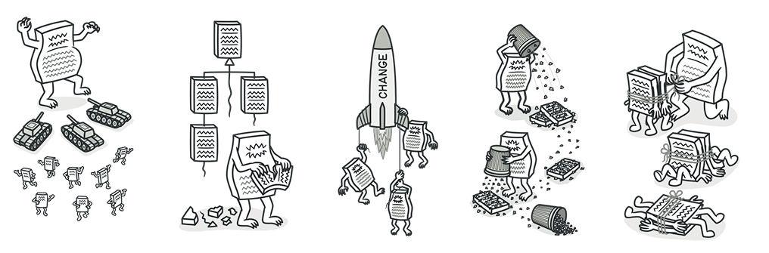
Запахи кода
— Что? Как может пахнуть код?
— Да, пахнуть определенно не может... а вот пованивать — запросто.
Полная информация: https://refactoring.guru/ru/refactoring/smells
Раздувальщики
Утяжелители изменений
Опутыватели связями
Нарушители объектного дизайна
Замусориватели

Slide 23
Запахи кода и их симптомы [1]
Раздувальщики. Раздувальщики представляют код, методы и классы, которые раздулись до таких больших размеров, что с ними стало невозможно эффективно работать.
Длинный метод — длина метода более 10 (~25-50?) строк должна начинать вас беспокоить.
Большой класс — плохо
Одержимость элементарными типами
использование элементарных типов вместо маленьких объектов для небольших задач (например, валюта, специальные строки для телефонных номеров и т. п.);
использование констант для кодирования какой-то информации (например, USER_ADMIN_ROLE = 1 обозначение пользователей с ролью администратора);
использование строковых констант в качестве названий полей в массивах.
Длинный список параметров
Группы данных — иногда в разных частях кода встречаются одинаковые группы переменных. Такие группы следует превращать в самостоятельные классы.

Slide 24
Запахи кода и их симптомы [2]
Нарушители объектного дизайна. Это неполное или неправильное использование возможностей объектно-ориентированного программирования.
Альтернативные классы с разными интерфейсами — два класса выполняют одинаковые функции, но имеют разные названия методов.
Отказ от наследства — если подкласс использует лишь малую часть унаследованных методов и свойств суперкласса, это является признаком неправильной иерархии.
Операторы switch — сложный оператор switch или последовательность if-ов недопустимы.
Временные поля нужно убирать (нужно объекту только при определённых обстоятельствах, оставаясь пустыми в остальное время).

Slide 25
Запахи кода и их симптомы [3]
Утяжелители изменений. Эти запахи приводят к тому, что при необходимости что-то поменять в одном месте программы, вам приходится вносить множество изменений в других местах. Это серьезно осложняет и удорожает развитие программы.
Расходящиеся модификации. Например, для добавления нового вида товара вам нужно изменить методы поиска, отображения и заказа товаров.
Параллельные иерархии наследования — всякий раз при создании подкласса какого-то класса приходится создавать ещё один подкласс для другого класса.
Стрельба дробью
«Расходящиеся модификации» похожи на Стрельбу дробью, но на самом деле являются ее противоположностью. «Расходящиеся модификации» имеют место, когда есть один класс, в котором производится много разных изменений, а «Стрельба дробью» — это одно изменение, затрагивающее одновременно много классов.

Slide 26
Запахи кода и их симптомы [4]
Замусориватели. Замусориватели являют собой что-то бесполезное и лишнее, от чего можно было бы избавиться, сделав код чище, эффективней и проще для понимания.
Комментарии
Дублирование кода
Класс данных — это классы, которые содержат только поля и простейшие методы для доступа к ним (геттеры и сеттеры). Это просто контейнеры для данных, используемые другими классами. Лечение: инкапсуляция поля.
Мёртвый код — переменная, параметр, поле, метод или класс больше не используются (чаще всего потому, что устарели).
Ленивый класс — на понимание и поддержку классов всегда требуются затраты времени и денег. А потому, если класс не делает достаточно много, чтобы уделять ему достаточно внимания, он должен быть уничтожен. Лечение: свёртывание иерархии.
Теоретическая общность — класс, метод, поле или параметр не используются.

Slide 27
Запахи кода и их симптомы [5]
Опутыватели связями. Все запахи из этой группы приводят к избыточной связанности между классами, либо показывают, что бывает, если тесная связанность заменяется постоянным делегированием.
Завистливые функции — метод обращается к данным другого объекта чаще, чем к собственным данным.
Неуместная близость — один класс использует служебные поля и методы другого класса.
Неполнота библиотечного класса — если надо добавить пару методов в библиотечный класс, используется введение внешнего метода.
Цепочка вызовов — вы видите в коде цепочки вызовов вроде такой a->b()->c()->d()
Посредник — усли класс выполняет одно действие — делегирует работу другому классу — стоит задуматься, зачем он вообще существует

Slide 28
Ключевые выводы
Некачественный код — окостенение и смерть проекта
Качество кода — это ответственность разработчика
Чистка кода — непрерывная активность. Нет смысла делать периодически (нужно делать постоянно)
Закладывается в стоимость задачи
Обязательная проверка кода до момента интеграции
Инспекция кода (peer review)
Автоматическая проверка (continuous integration)
Правило бойскаута: «Всегда оставляй лагерь чище, чем ты его нашел».

Slide 29


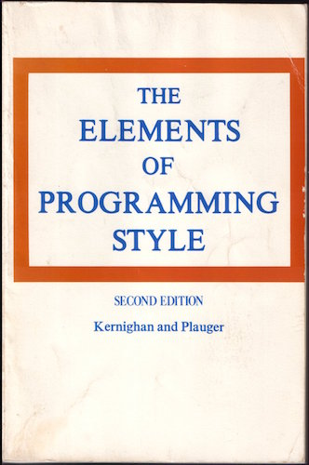
Литература

